Slide 1
HTML
Recopilado por:
Daniel David Benavides Sánchez

Slide 2
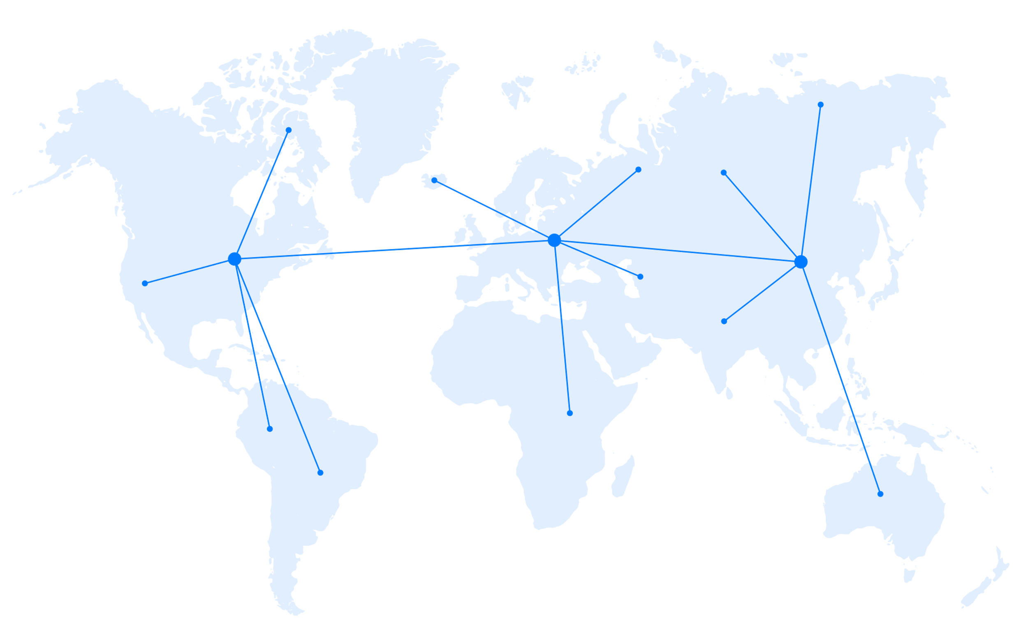
¿Qué es la Web?
El siglo XXI se puede asociar con la aparición de Internet y la World Wide Web. Su nacimiento trajo grandes cambios no solo en las estructuras militares y científicas, sino también en la vida de la gente común, brindándonos oportunidades que hasta ahora solo podíamos imaginar.
La World Wide Web es una colección de recursos de información repartidos por todo el mundo y vinculados entre sí por referencia.

Slide 3
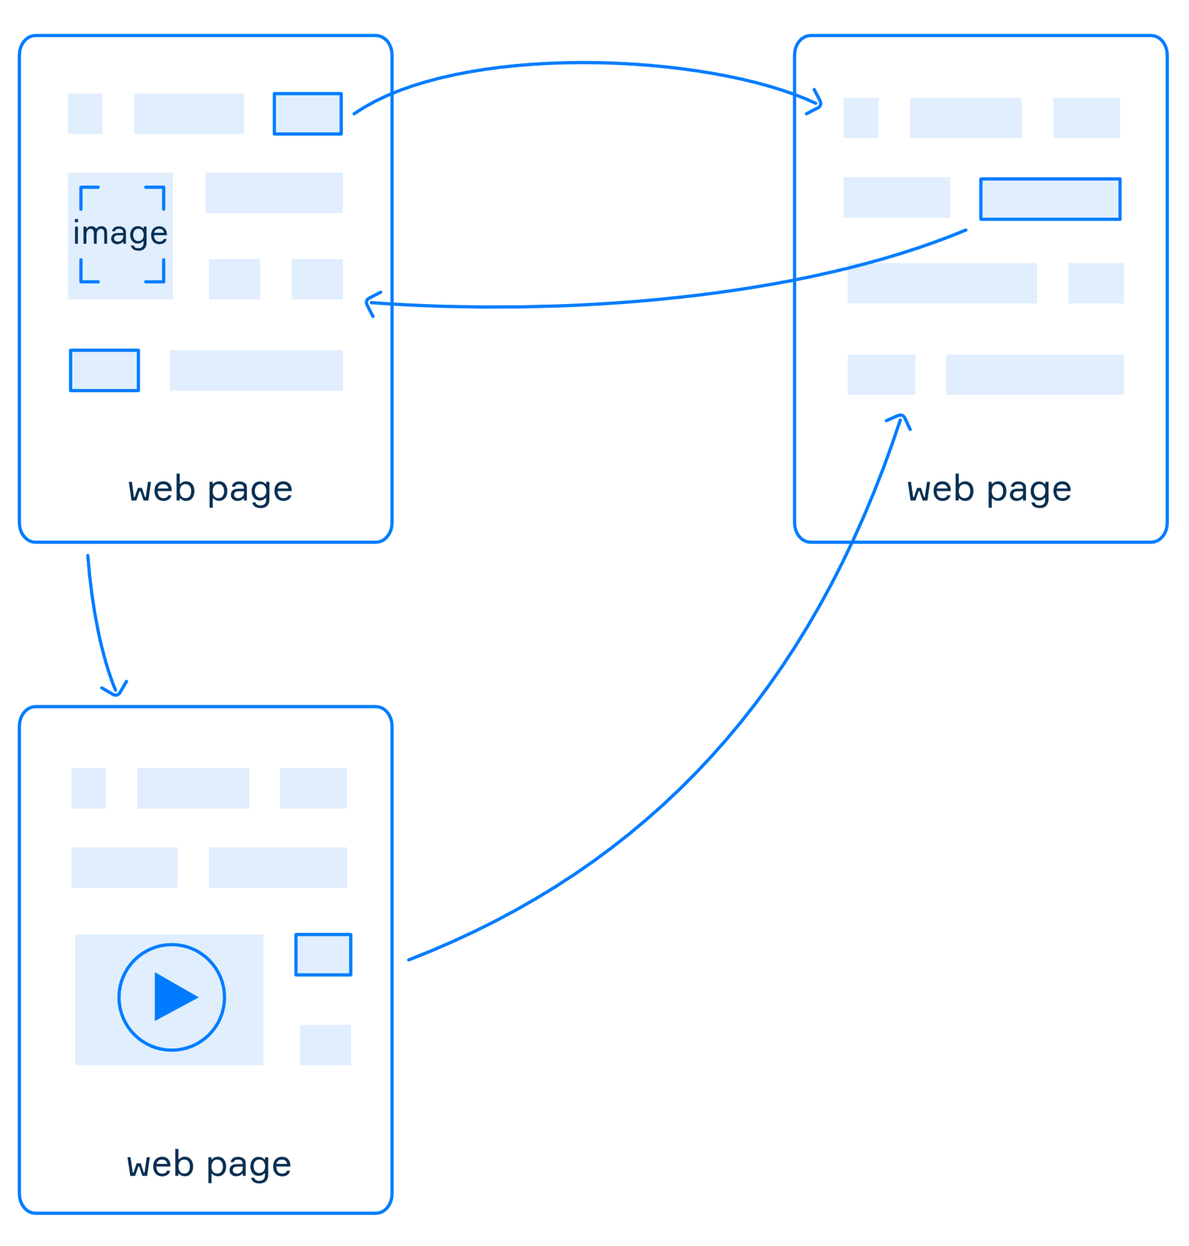

Una unidad de datos de hipertexto en el W3 se denomina página web. Una página web puede contener texto, archivos multimedia, gráficos y enlaces a otras páginas.
Un grupo de páginas web que comparten un tema de contenido, diseño y enlaces entre sí se denomina sitio web. Se utilizan programas especiales (navegadores) para descargar y navegar por estos sitios web. Navegadores más populares: Firefox, Chrome, Opera, Safari.
A menudo, cuando visita sitios, puede ver "www" en la barra de direcciones del navegador:

Slide 4
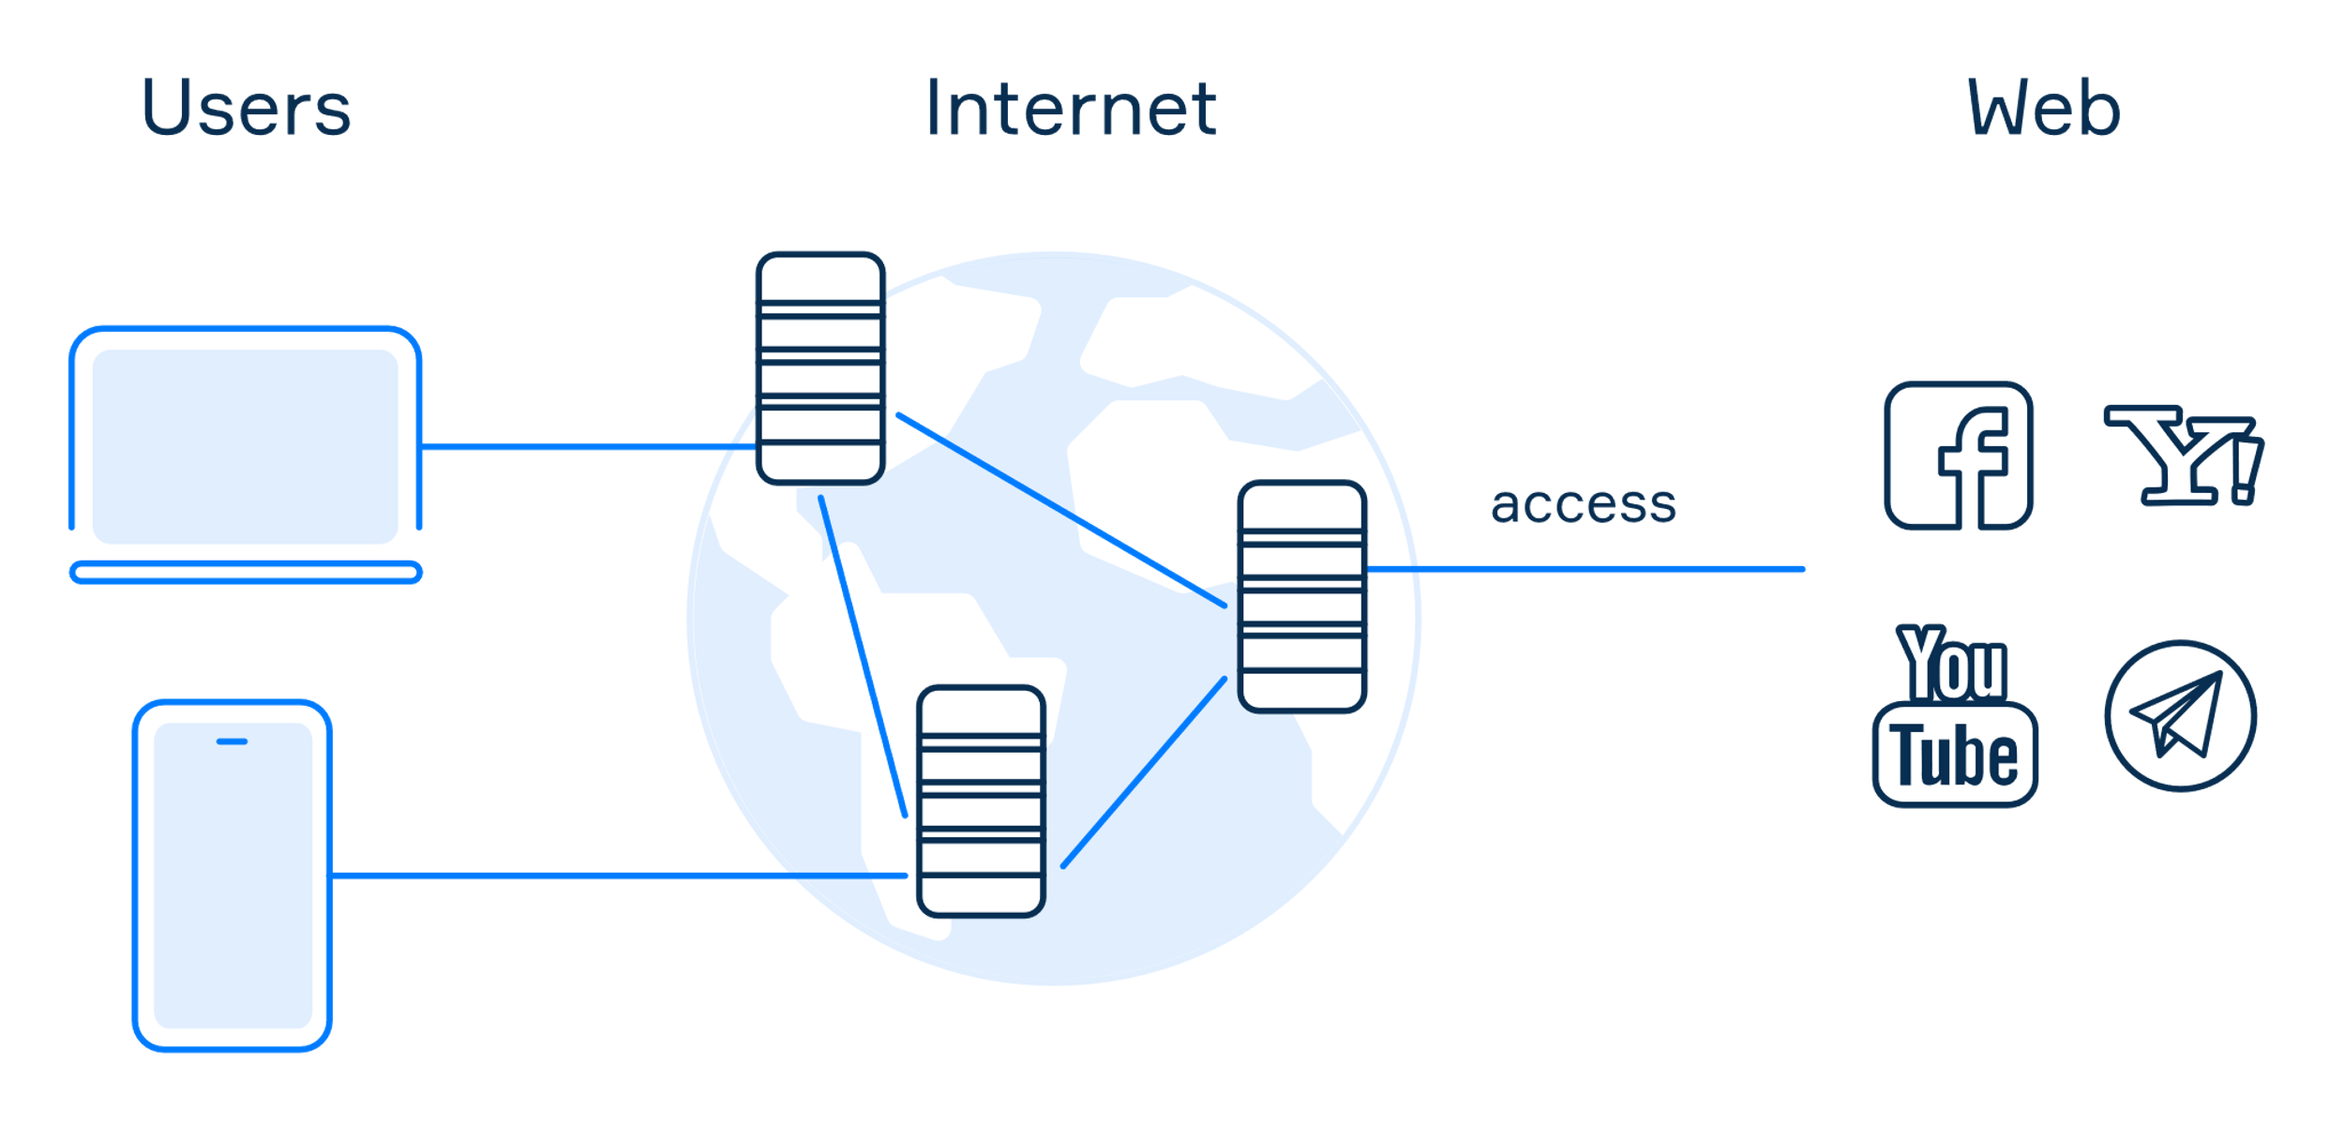
Internet vs WWW
La mayoría de las personas usan los términos "Internet" y "WWW" indistintamente, pero en realidad son dos conceptos diferentes. Internet es una red informática mundial, la infraestructura tecnológica que conecta millones de ordenadores en todo el mundo. Mientras que W3 se usa para distribuir datos que contienen enlaces a otros datos, Internet conecta computadoras para proporcionar acceso a la información.

Slide 5
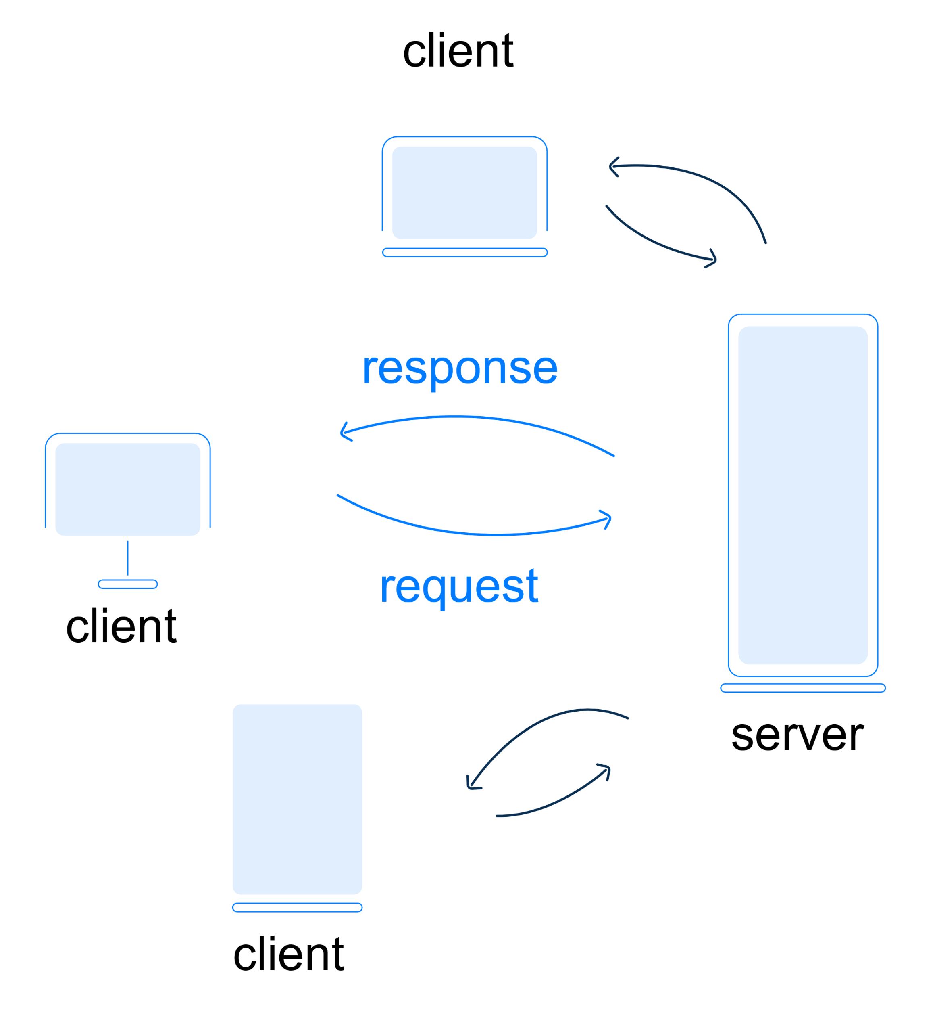
¿Qué es HTTP?
Cada vez que decides ver memes en las redes sociales, ver un video o realizar una búsqueda, el dispositivo (cliente) desde el que navegas por Internet envía una solicitud al servidor y recibe una respuesta de este.
La tecnología cuando la carga de la red se distribuye entre los servidores y los clientes del servicio se denomina Arquitectura Cliente-Servidor.

Slide 6

HTTPS proporciona una conexión segura entre el navegador del usuario y el servidor web. A menudo, la ventana del navegador muestra una barra de direcciones verde o un candado que indica la transferencia de datos encriptados. También puede consultar la barra de direcciones de su navegador web para ver si tiene una conexión segura. Debe comenzar con " https:// ".

Slide 7
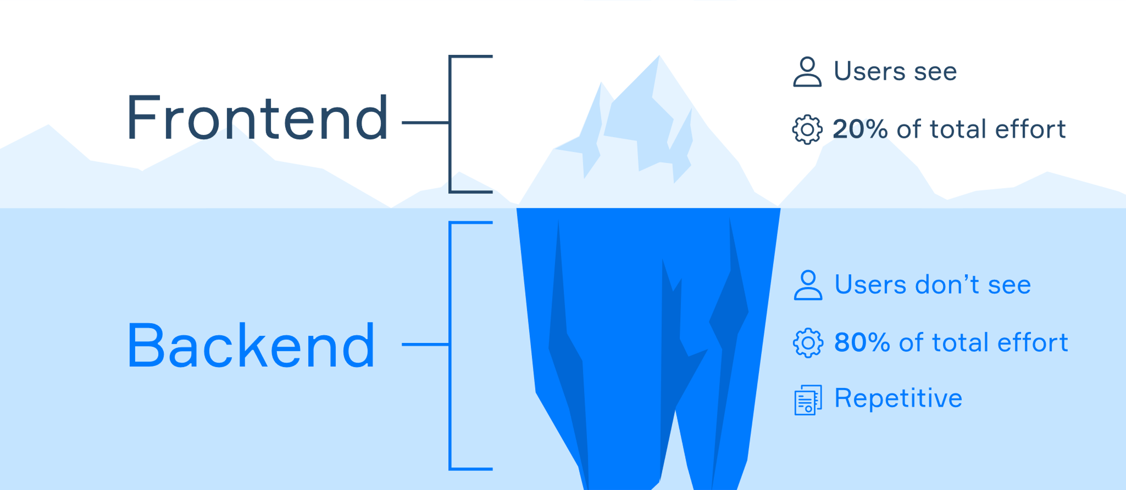
Desarrollo Web
El desarrollo web es el proceso de creación de aplicaciones web o sitios web. Un enfoque para crear una aplicación web es separar la lógica en sus partes del lado del servidor y del lado del cliente.
Es costumbre dividir el desarrollo web en dos partes: frontend y backend.

Slide 8
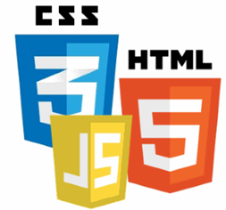
Tecnologías para el desarrollo front-end
Son aquellas que se utilizan en el lado Cliente, las que se utilizan en los diferentes dispositivos que utilizamos para conectarnos con el servidor a través de internet.
Las tecnologías más utilizadas en el FrontEnd son HTML, CSS, JavaScript, Angular, etc.

Slide 9

Actividad
Realiza la actividad de reflexión propuesta en la guía de aprendizaje.

Slide 10
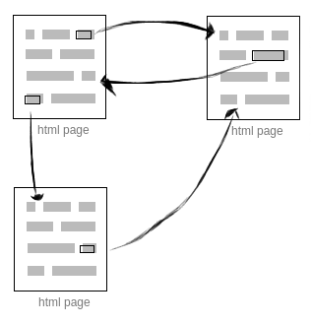
¿Qué es HTML?
HTML es un lenguaje utilizado para crear páginas web: gestiona su estructura y contenido. HTML es una abreviatura, significa HyperText Markup Language. El hipertexto se refiere a la información de texto que está conectada a otros textos a través de enlaces, entretejiendo esta telaraña interconectada de páginas.

Slide 11
Etiquetas y atributos

Slide 12

Etiquetas
Los documentos HTML consisten en palabras que contienen instrucciones sobre cómo mostrar una página web correctamente. Estas instrucciones se llaman etiquetas . Indican qué bloque mostrar.
Cuando un navegador recibe un documento HTML, analiza las etiquetas y las usa para formar elementos que podemos ver e interactuar. En otras palabras, las etiquetas son los ladrillos que construyen una página web. La especificación HTML actual incluye alrededor de 100 etiquetas.
Puedes revisar la lista completa de todas las etiquetas existentes en el siguiente enlace https://www.javatpoint.com/html-tags

Slide 13
Actividad
Ingresa al navegador Google Chrome
Dirígete al sitio web https://www.sena.edu.co
Presiona la combinación de teclas Ctrl + U
Identifica y escribe al menos 10 etiquetas que encuentras en el código.

Slide 14
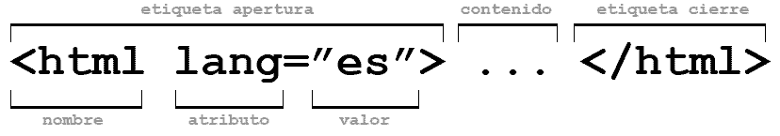
Estructura de un elemento
La sintaxis de las etiquetas es muy simple. El nombre de un elemento se escribe entre los símbolos < >. Los nombres de las etiquetas no distinguen entre mayúsculas y minúsculas, pero se considera una buena práctica escribirlos en minúsculas.
Todas las etiquetas en lenguaje HTML se dividen en dos tipos principales: emparejadas y no emparejadas.

Slide 15
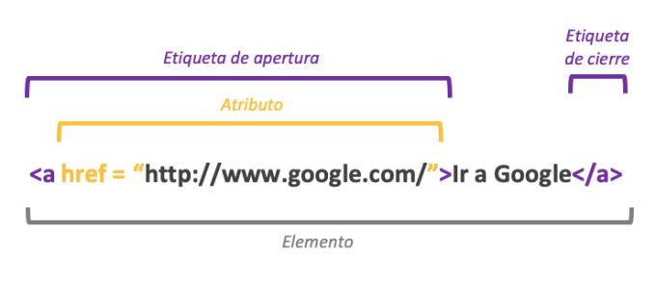
Atributos de etiqueta
Para extender las capacidades de las etiquetas individuales y administrarlas más fácilmente, podemos usar atributos. Los atributos son aclaraciones para el navegador sobre cómo mostrar una etiqueta.
Cada atributo HTML consta de nombres y valores. El siguiente ejemplo muestra la sintaxis de los atributos:

Slide 16
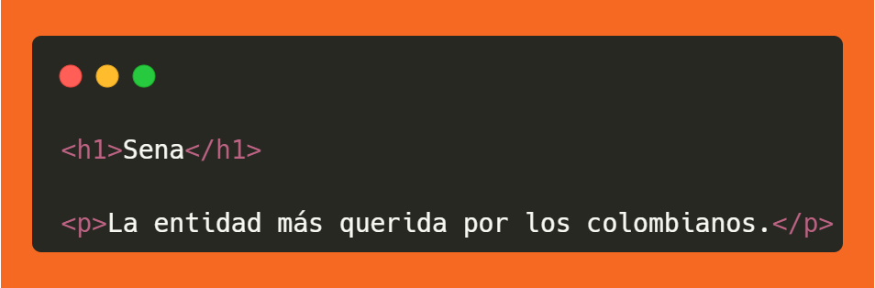
Etiquetas emparejadas
Las etiquetas HTML emparejadas constan de dos instrucciones: una etiqueta de apertura (también llamada etiqueta de inicio) que marca el comienzo de un bloque (< >) y una etiqueta de cierre que tiene el mismo aspecto pero con una barra inclinada adicional (< / >)

Slide 17
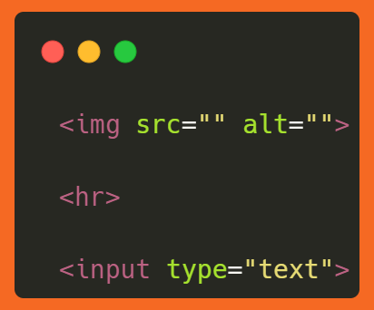
Etiquetas no emparejadas
Las etiquetas no emparejadas no tienen contenido dentro. Forman elementos HTML gráficos o símbolos en una página. Por lo tanto, las etiquetas HTML no emparejadas solo tienen una etiqueta de apertura.

Slide 18
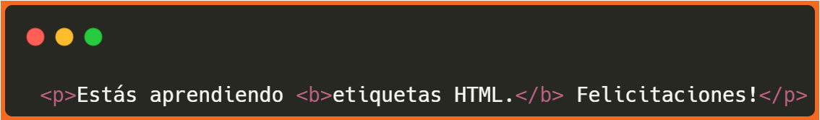
Etiquetas anidadas
Las etiquetas también se pueden anidar:
La etiqueta <b> se usa para poner en negrita una palabra.
Una etiqueta anidada debe cerrarse antes de cerrar la inicial.
La etiqueta exterior se denomina elemento padre y la etiqueta interior es un elemento hijo.

Slide 19
Estructura de la página HTML

Slide 20
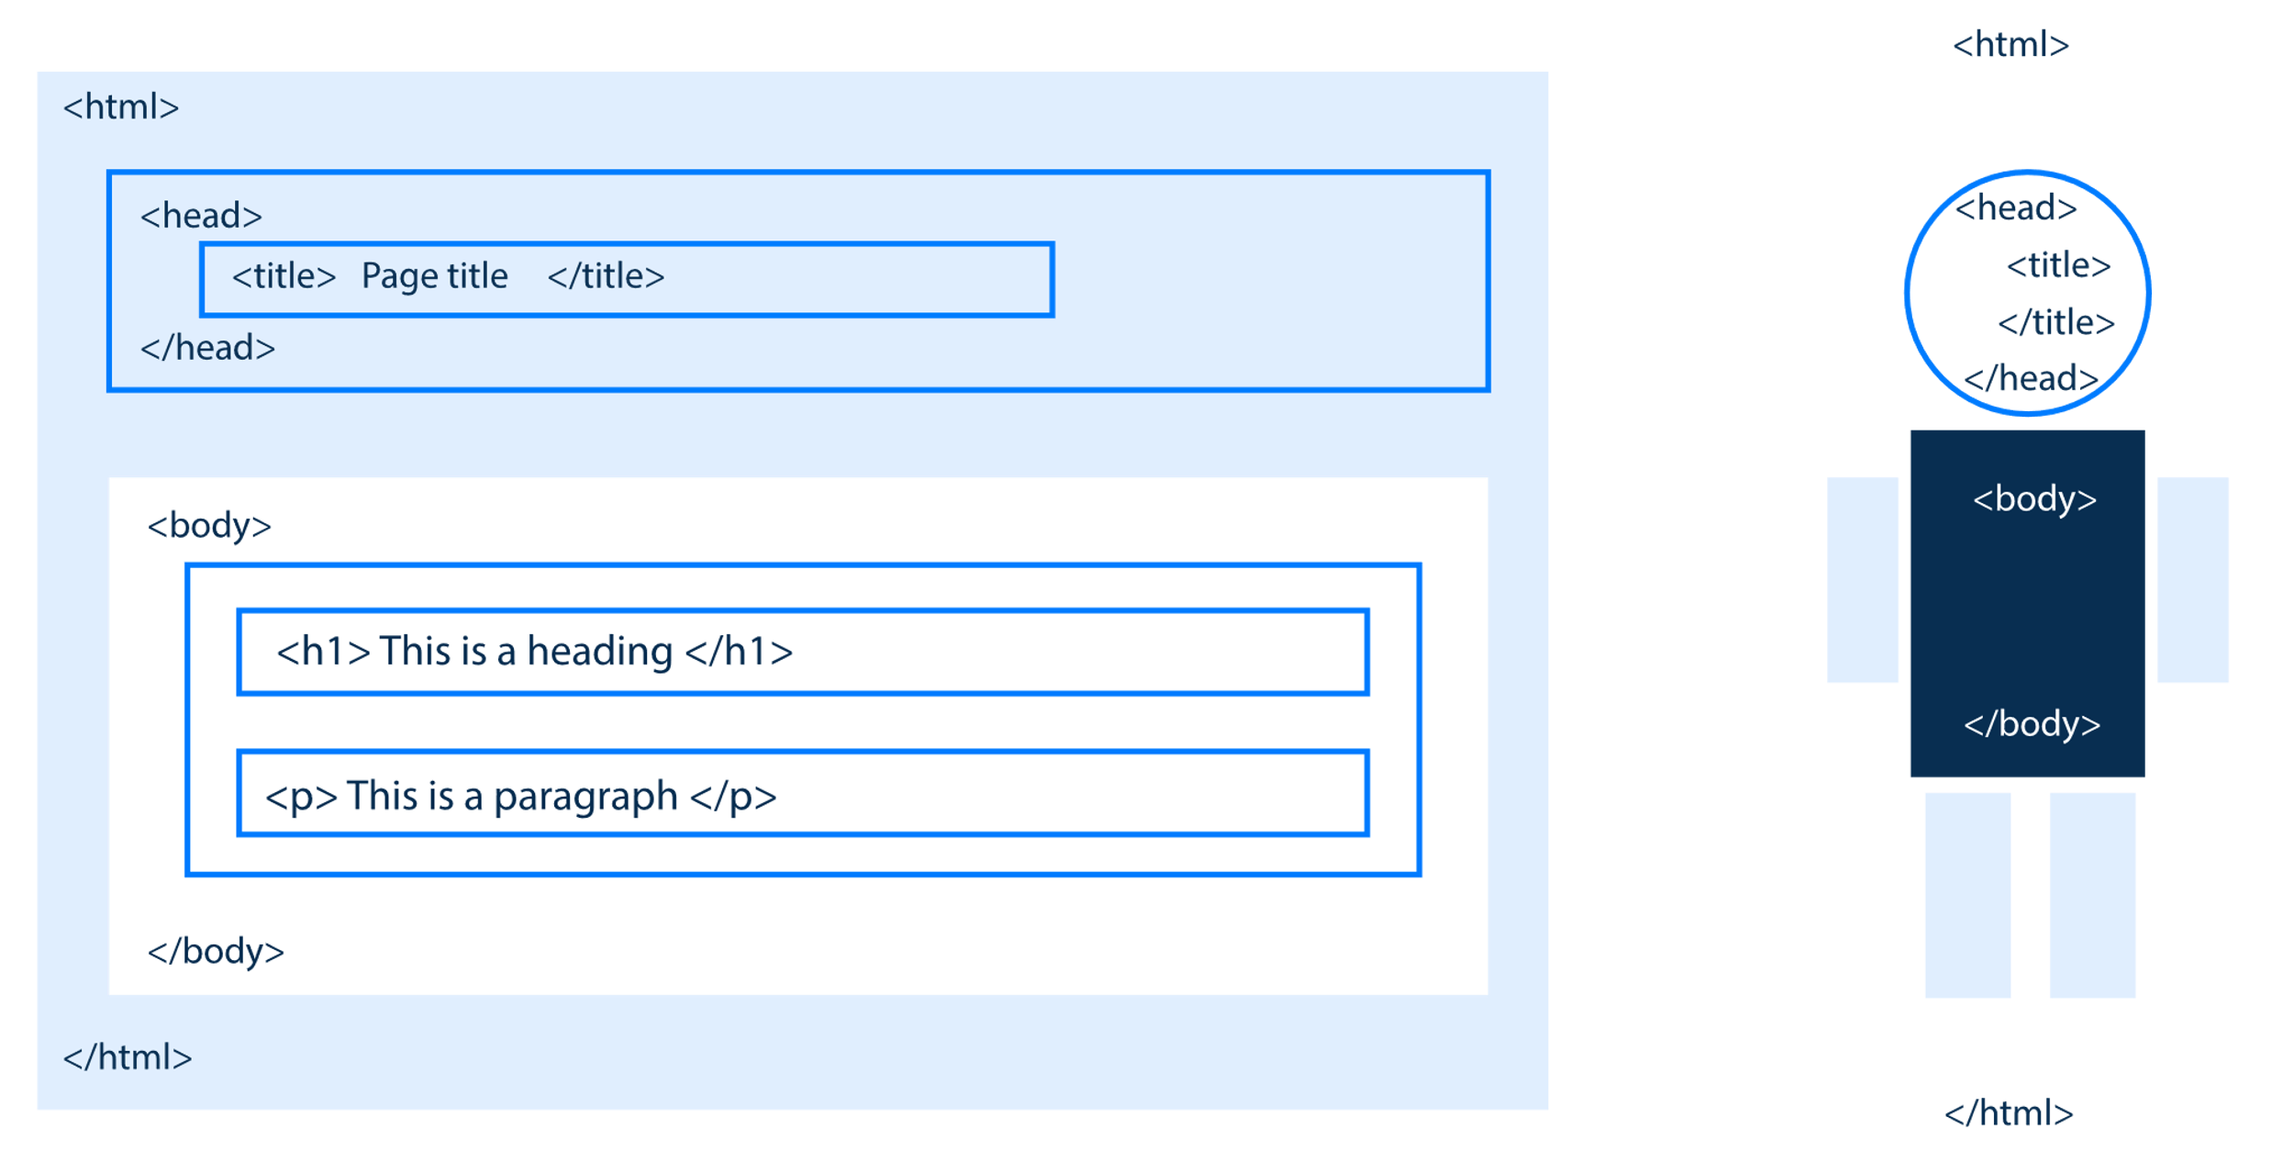
Estructura de la página HTML
Entre las numerosas etiquetas HTML que forman la estructura lógica de una página, algunas se consideran la base. La estructura se puede dividir en tres secciones principales: <html>, <head> y <body>

Slide 21
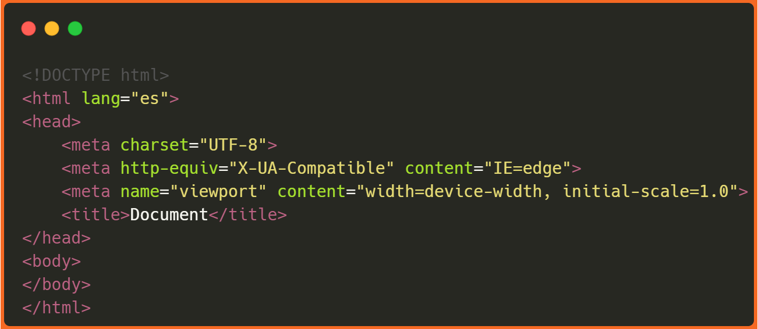
Estructura de la página HTML
<!DOCTYPE html> - Representa el tipo de documento.
<html></html> - Este elemento encierra todo el contenido de la página entera y, a veces, se le conoce como el elemento raíz (root element).
<head></head> - Este elemento actúa como un contenedor de todo aquello que quieres incluir en la página HTML que no es contenido visible por los visitantes de la página. Incluye cosas como palabras clave (keywords), una descripción de la página que quieres que aparezca en resultados de búsquedas, código CSS para dar estilo al contenido, declaraciones del juego de caracteres, etc.

Slide 22
Estructura de la página HTML
<meta> - Sirve para aportar información sobre el documento.
<title> </title> - Define el título del documento que se muestra en un Browser la barra de título o la pestaña de una página.
<body> </body> - El elemento <body> de HTML representa el contenido de un documento HTML. Solo puede haber un elemento <body> en un documento.

Slide 23
Actividad
Abre Visual Studio Code
Crea un documento HMTL
Escribe el código base que corresponde a la estructura de un documento HTML

Slide 24
Etiquetas de encabezado

Slide 25
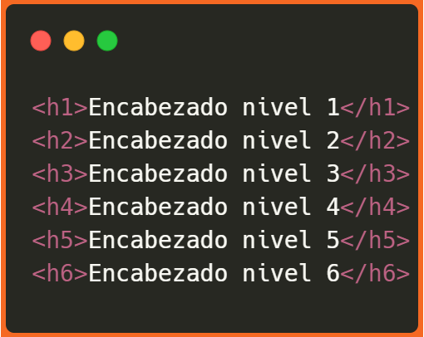
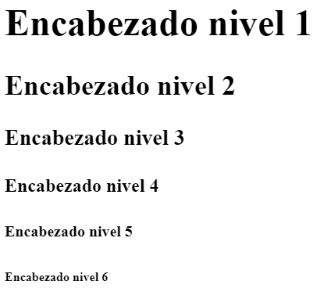
Etiquetas de encabezado - <h1>-<h6>
Los elementos de encabezado implementan seis niveles de encabezado del documento, <h1> es el más importante, y <h6>, el menos importante.

Slide 26
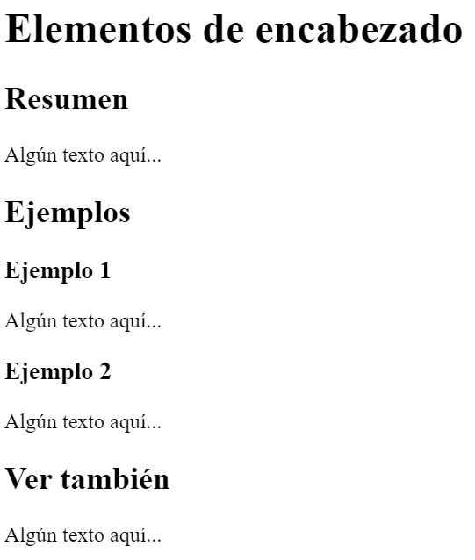
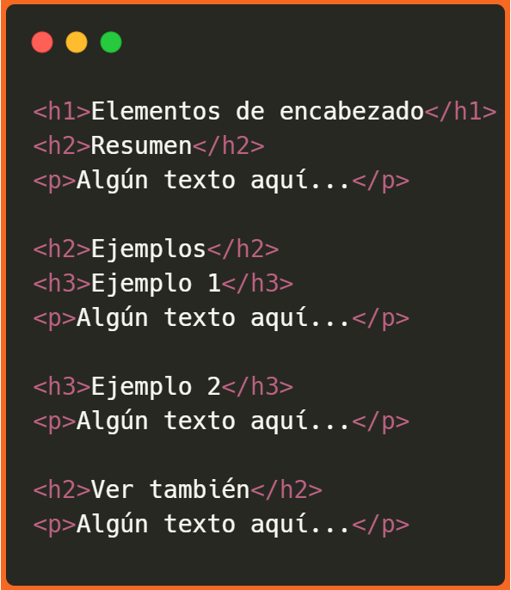
Ejemplo

Slide 27
Etiquetas de texto

Slide 28
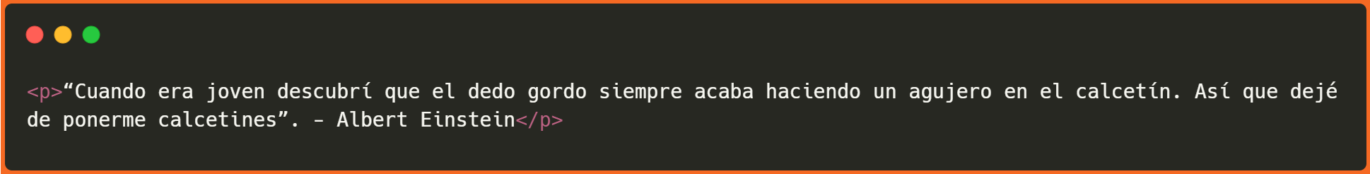
La etiqueta <p></p>
La <p> etiqueta define un párrafo.

Slide 29
Fragmentos de texto
Existe una serie de etiquetas HTML simples para seleccionar un fragmento de texto y dotarlo de un significado especial. Por ejemplo:
Etiqueta | Descripción | Ejemplo HTML
<strong> | Fragmento de texto importante o palabras clave. | <p>Frase <strong>importante</strong></p>
<em> | Fragmento de texto enfatizado respecto a la frase que lo contiene. | <p>Frase <em>enfatizada</em></p>
<mark> | Fragmento de texto resaltado, simulando estar marcado con rotulador amarillo. | <p>Frase <mark>enfatizada</mark></p>
<b> | Fragmento de texto sin importancia destacable (fines utilitarios). | <p>Frase <b>con poca importancia</b></p>
<s> | Fragmento de texto inexacto o que ya no es relevante. (errores o inexactitudes) | <p>Frase <s>tachada</s></p>
<span> | Fragmento de texto sin significado (útil para seleccionar). | <p>Frase <span>sin significado</span></p>
<cite> | Fragmento de texto con el título de un trabajo creativo: obras, libros... | <p>Esta frase es una cita <cite>autor</cite></p>

Slide 30
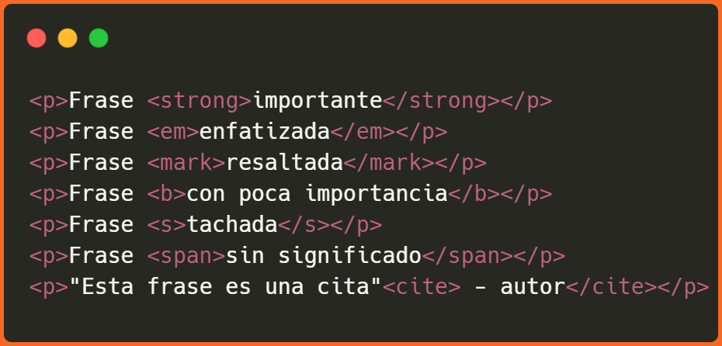
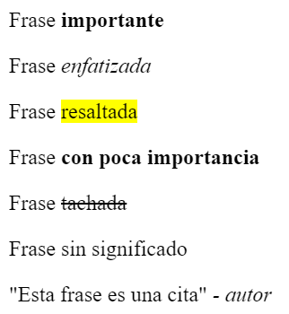
Fragmentos de texto
Ejemplos y resultado:

Slide 31
Actividad
Abre un documento HTML.
Escribe un título y un subtitulo.
Utiliza la etiqueta <p> para escribir un párrafo.
Usa 3 etiquetas de fragmento de texto en el párrafo.

Slide 32
Enlaces o hipervínculos

Slide 33
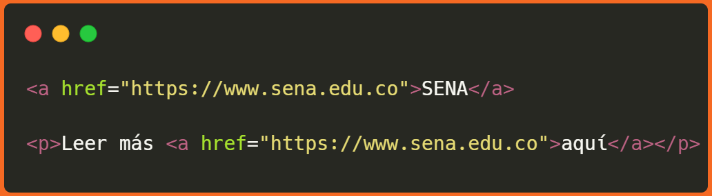

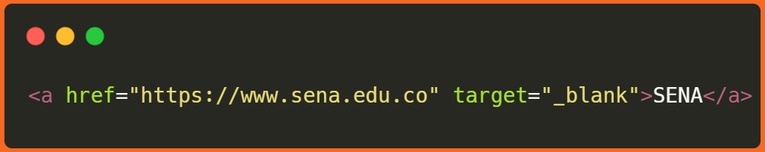
La etiqueta <a>
Esta etiqueta se utiliza para crear los llamados enlaces, vínculos o hipervínculos. La idea es establecer una referencia a una dirección o URL donde está alojado ese otro documento de destino, que puede ser una página web, un archivo PDF, una imagen o cualquier otro tipo de documento.
Se puede configurar el atributo target, el cual define en qué pestaña o ventana aparecerá el enlace en el que se hizo clic.

Slide 34
Listas

Slide 35
Listas
En HTML podemos crear listas de información de una forma muy sencilla. Empecemos por las etiquetas disponibles:
Etiqueta | Atributos | Ejemplo HTML
<ul> |  | Define una lista sin orden. Se trata de la etiqueta contenedora.
<ol> | start, reversed, type | Define una lista numerada (con orden). Etiqueta contenedora.
<li> | value | Define un ítem de la lista.

Slide 36
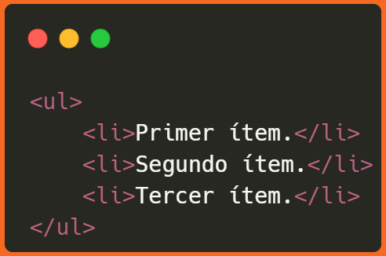

Listas desordenadas
Cada ítem se marca con una viñeta

Slide 37

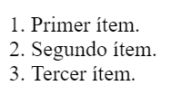
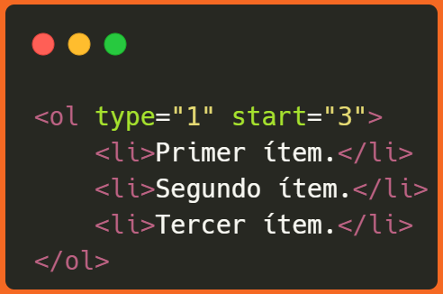

Listas ordenadas
Cada ítem se inicia con un numero o letra.

Slide 38
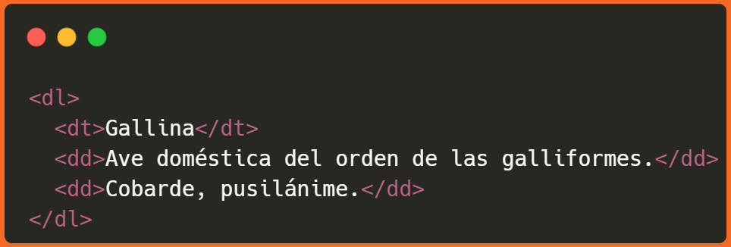

Listas de descripciones
De la misma forma que podemos crear listas genéricas, podemos crear listas de descripciones. La diferencia es que este tipo de listas se suele utilizar cuando queremos asociar pares de nombre-valor.
Etiqueta | Ejemplo HTML
<dl> | Define una lista de descripciones. Es la etiqueta contenedora.
<dt> | Término de la descripción. Contiene el nombre o término a describir.
<dd> | Descripción o valor asociado al término. Pueden existir varios por término.

Slide 39
Etiquetas semánticas

Slide 40
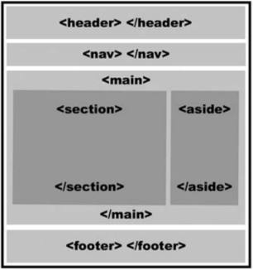
Etiquetas semánticas
<header> —Este elemento define la cabecera del cuerpo o de secciones dentro del cuerpo.
<nav> —Este elemento define una división que contiene ayuda para la navegación, como el menú principal de la página o bloques de enlaces necesarios para navegar en el sitio web.
<section> —Este elemento define una sección genérica. Se usa frecuentemente para separar contenido temático, o para generar columnas o bloques que ayudan a organizar el contenido principal.

Slide 41
Etiquetas semánticas
<aside> —Este elemento define una división que contiene información relacionada con el contenido principal pero que no es parte del mismo, como referencias a artículos o enlaces que apuntan a publicaciones anteriores.
<article> —Este elemento representa un artículo independiente, como un mensaje de foro, el artículo de una revista, una entrada de un blog, un comentario, etc.
<footer> —Este elemento define el pie del cuerpo o de secciones dentro del cuerpo.

Slide 42
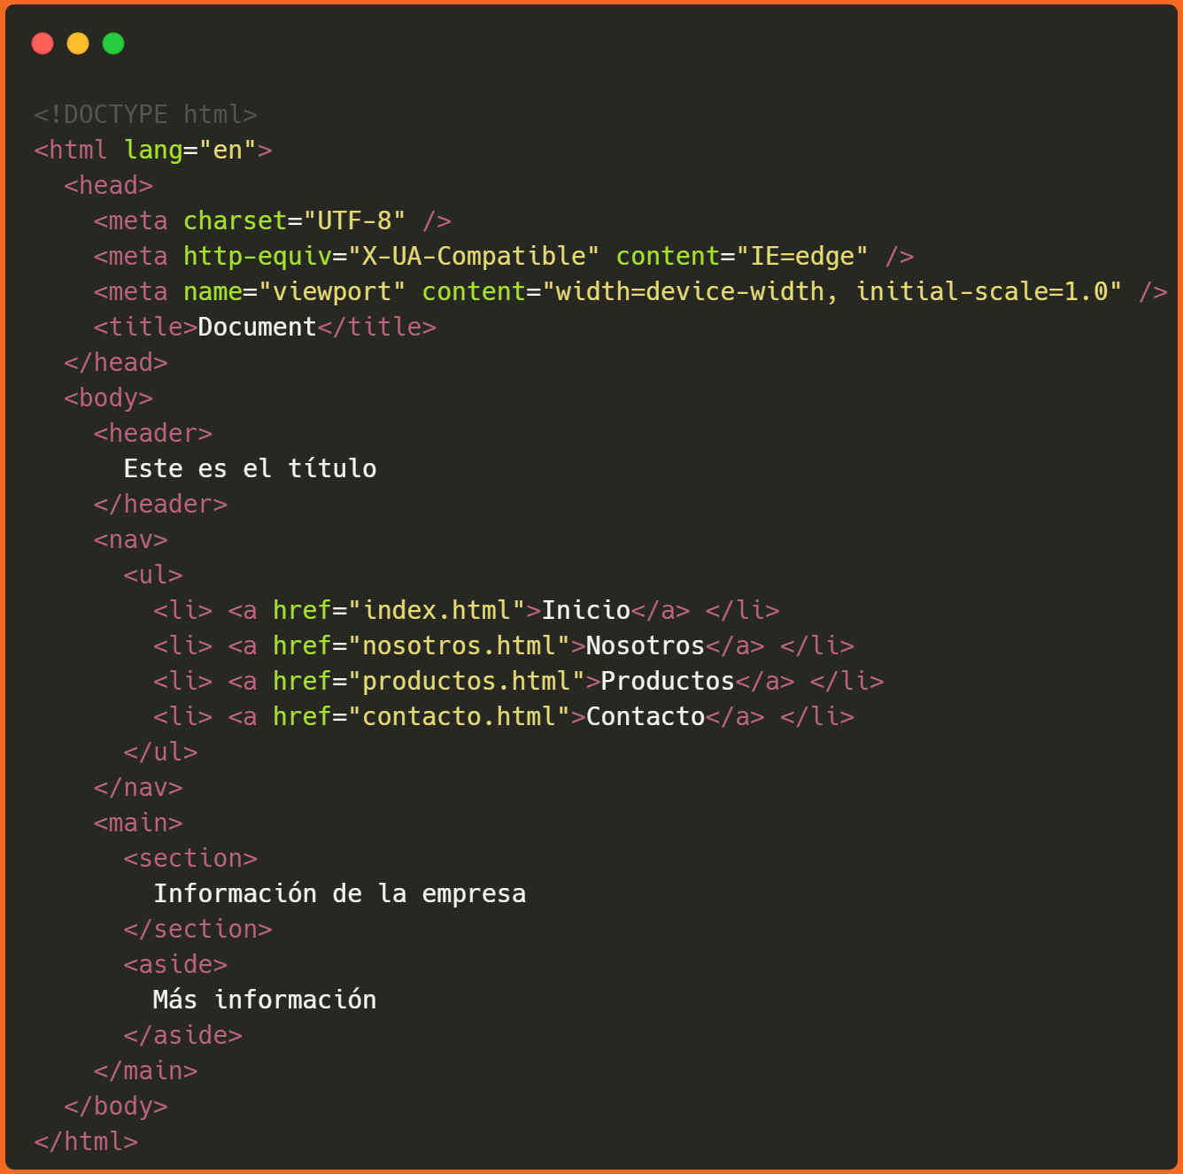
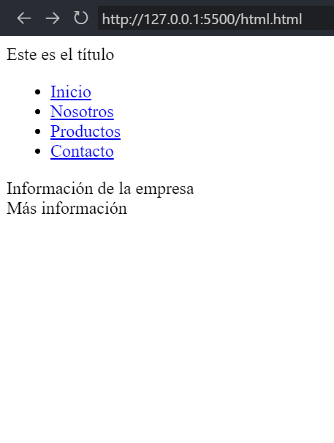
Etiquetas semánticas

Slide 43
Actividad
Por definir.

Slide 44
Imágenes

Slide 45
Textos

Slide 46
Título

Slide 47


